Slide 1


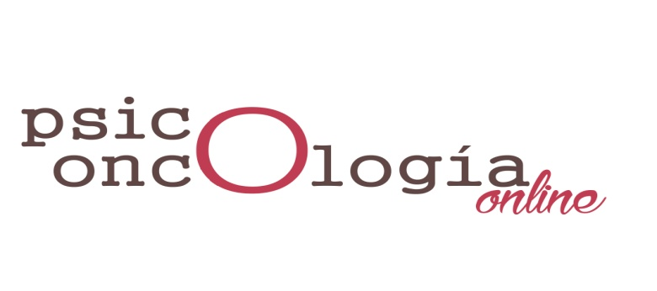
“ONCOMMUNITIES”
Construir experiencias saludables en cáncer mediante:
Comunidades terapéuticas online
www.psicooncologiaonline.com
Dr. Cristian Ochoa Arnedo
Psicooncólogo y Profesor de la Universidad de Barcelona

Slide 2
El acceso a un tratamiento psicosocial de calidad en cáncer: Reto sanitario presente y futuro
Más de 2.000.000 supervivientes de cáncer en España
35-38% Malestar emocional/psicológico significativo
Sólo un 5-10% acceso a un tratamiento psicológico de calidad
¿Cómo hacer el tratamiento psicológico de calidad más accesible en cáncer?
2005-2017: Tratamientos psicológicos grupales “presenciales”
2012-2019: Proyecto de investigación “PsicoOncologia online”
Notes:
89,8% de mujeres usan internet en relación con su cáncer de mama.
Aumento del uso de internet en relación a la salud tras el cáncer
- 1,40 h (antes) a 3,07h (después)
Fuentes: webs de organismos oficiales (47,4%), asociaciones privadas o
particulares (42,4%) y redes sociales (30,2%). El tiempo dedicado
semanalmente era el doble en redes sociales (5,63 horas) que en las otras (2,8h).
Información buscada: Estilos de vida saludables (78,4%), Información
diagnóstica (73,3%) y pronostica (56%).
De lo desconocido (dxco/pronóstico) a lo que puedo controlar (Evsalud)
Compartida con el equipo médico: 48,3% dicen que NO
Dificultades para compartir: Creencias asociadas a la alianza terapéutica. Las más expresadas:
“Creo que no debería mirar internet pero no puedo evitarlo”.
“Me preocupa que mi equipo médico piense que desconfío de ellos”.
“Creo que mi equipo médico no aprobaría la información que busco”.
Impacto de la información: aumenta conciencia y conocimiento pero no
Influye en mayor preocupación, malestar o desesperanza.

Slide 3
RESULTADOS (2012-2015)
FASE 1: IMPACTO DEL USO DE INTERNET Y CREACIÓN DE LA COMUNIDAD DE SOPORTE
Usuarias con càncer mama (N=175)
89,8% de mujeres utilizan Internet en relación con su càncer de mama.
Aumento espectacular del uso de internet/salud después del cáncer
  Fuentes: WEBS OFICIALES vs REDES SOCIALES (doble tiempo)
  Información buscada: Marcada por el momento oncológico.
  Compartida con el equipo médico: 48,3% dicen que NO
  Dificultades para compartir: Creencias associadas a la alianza terapèutica.
  Impacto de la información: POSITIVO EN GENERAL
Notes:
89,8% de mujeres usan internet en relación con su cáncer de mama.
Aumento del uso de internet en relación a la salud tras el cáncer
- 1,40 h (antes) a 3,07h (después)
Fuentes: webs de organismos oficiales (47,4%), asociaciones privadas o
particulares (42,4%) y redes sociales (30,2%). El tiempo dedicado
semanalmente era el doble en redes sociales (5,63 horas) que en las otras (2,8h).
Información buscada: Estilos de vida saludables (78,4%), Información
diagnóstica (73,3%) y pronostica (56%).
De lo desconocido (dxco/pronóstico) a lo que puedo controlar (Evsalud)
Compartida con el equipo médico: 48,3% dicen que NO
Dificultades para compartir: Creencias asociadas a la alianza terapéutica. Las más expresadas:
“Creo que no debería mirar internet pero no puedo evitarlo”.
“Me preocupa que mi equipo médico piense que desconfío de ellos”.
“Creo que mi equipo médico no aprobaría la información que busco”.
Impacto de la información: aumenta conciencia y conocimiento pero no
Influye en mayor preocupación, malestar o desesperanza.

Slide 4
RESULTATS PRELIMINARS (2012-2015)
FASE 1: IMPACTO DEL USO DE INTERNET Y CREACIÓN DE LA COMUNIDAD DE SOPORTE
Profesionales sanitarios (N=71)
Discuten frecuentemente información de internet con los pacientes (73,2%)
Pocas dificultades en comentar i aclarar esta informació (96,4%)
Normalmente no se sienten amenazados al comentarla (85,1%)
Impacto psicológico estimado en los pacientes: Acuerdo en el papel informativo
però desacuerdo en el impacto emocional= PATERNALISMO
Conclusión:
No hay problemas con el manejo de la información aportada de internet.
Impacto emocional sobrevalorado por los professionales de esta información.
Oncommunities” puede facilitar comunicación / alianza terapéutica
Notes:
Opinión del impacto psicológico en los pacientes: Acuerdo en que es una infor-
mación que aumenta el conocimiento y conciencia pero desacuerdo en su
Impacto emocional. Los profesionales piensan que la información afecta más
de lo que ellas expresan que les afecta.
Respecto a la esperanza, piensan que esta información la reduce (37,5%) ,
no la cambia (35,7%) o la aumenta (26,8%). Sin embargo en los pacientes pri-
maba el no cambio (47,4%), el aumento de la esperanza (33,6%) y en último
Lugar el descenso (19%).
Similar sucede con otros aspectos. Coinciden con los pacientes en que esta
Información aumenta el conocimiento y conciencia de la enfermedad pero so-
brevaloran el impacto respecto a lo que declaran los pacientes.

Slide 5

“ONCOMMUNITIES”
  PRINCIPAL
  Reducir el impacto psicosocial del cáncer facilitando el acceso a
  intervenciones psicosociales de calidad mediante las TIC.
    SECUNDARIOS
    Construir una Comunidad virtual de pacientes y profesionales sanitarios que garantice: soporte, tratamiento y monitorización psicosocial online
    Evaluar eficacia y eficiencia de la Comunidad virtual en: 1) Variables psicosociales y 2) Evolución de la enfermedad
    Análisis económico coste-beneficio, coste-utilidad y coste-efectividad
Notes:
89,8% de mujeres usan internet en relación con su cáncer de mama.
Aumento del uso de internet en relación a la salud tras el cáncer
- 1,40 h (antes) a 3,07h (después)
Fuentes: webs de organismos oficiales (47,4%), asociaciones privadas o
particulares (42,4%) y redes sociales (30,2%). El tiempo dedicado
semanalmente era el doble en redes sociales (5,63 horas) que en las otras (2,8h).
Información buscada: Estilos de vida saludables (78,4%), Información
diagnóstica (73,3%) y pronostica (56%).
De lo desconocido (dxco/pronóstico) a lo que puedo controlar (Evsalud)
Compartida con el equipo médico: 48,3% dicen que NO
Dificultades para compartir: Creencias asociadas a la alianza terapéutica. Las más expresadas:
“Creo que no debería mirar internet pero no puedo evitarlo”.
“Me preocupa que mi equipo médico piense que desconfío de ellos”.
“Creo que mi equipo médico no aprobaría la información que busco”.
Impacto de la información: aumenta conciencia y conocimiento pero no
Influye en mayor preocupación, malestar o desesperanza.

Slide 6
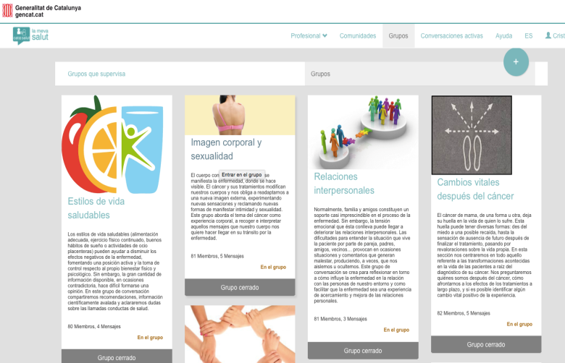
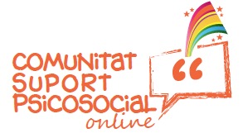
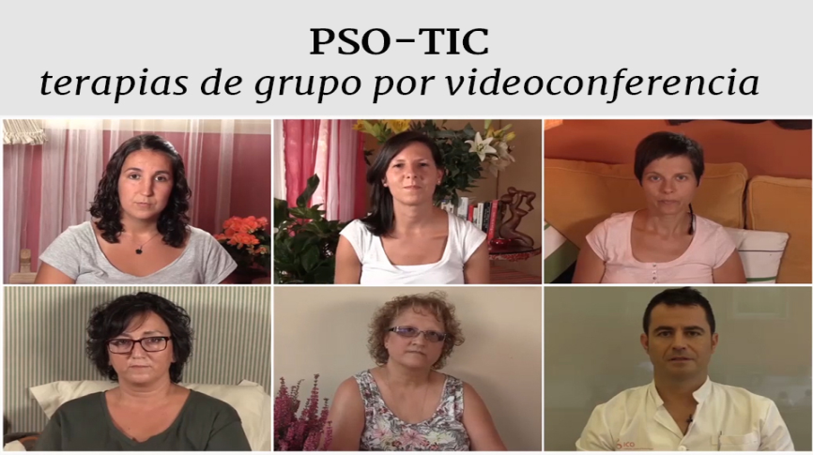
Nivel básico: SOPORTE COMUNITARIO
Información prescrita por profesionales
Apoyo emocional básico.
Acceso 24h / información asincrónica
Anonimato / Todos misma patología
“ONCOMMUNITIES”
MONITORIZACIÓN ONLINE
Novedad clave en investigación psicosocial
Nivel especializado: TERAPIA GRUPAL
Tratamiento psico-oncológico (14 ses)
Sincrónico / Multi-videoconferencia
Especialista en psico-oncologia
Pacientes con malestar emocional elevado

Slide 7












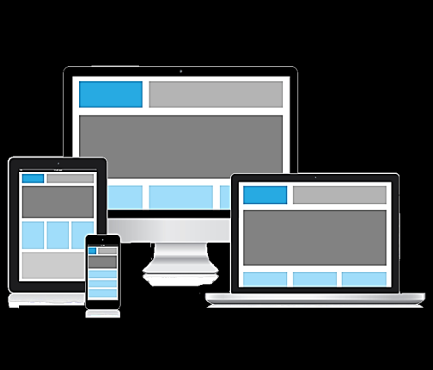













MONITORIZACIÓN
Cumplimiento
Terapéutico
Alertas de riesgo y Semáforos de control
Plataforma
mHealthCare
Plataforma
mHealthCare
Riesgos y
Alertas
Acceso Profesional
Monitorización remota
Acceso Paciente
Multidispositivo
Evolución
Estado Anímico
Evolución Psicosocial
PACIENTES
Cáncer de Mama
Evolución
Estado físico
Videoconferencia Grupal entre Pacientes y profesionales
MULTIVIDEOCONFERENCIA
Registro de
Cuestionarios

Slide 8













Actores y fases:
2012
2013-2015
2014-2016
2014-2016
2016-2019

Slide 9
RESULTADOS
El tratamiento psicológico online reduce el malestar
emocional a largo plazo en cáncer
H
A
D
S

Slide 10
“ONCOMMUNITIES”
  RESULTADOS
122 mujeres cáncer de mama en Comunidad soporte psicosocial online.
130 pacientes terapia grupal online: Resultados equivalentes presencial.
Descenso sostenido del malestar emocional (ansiedad y depresión),
Aumento de la calidad de vida
Aumento cambios vitales positivos
Resultados preliminares apuntan a que también es coste-efectivo:
Menor tiempo de reincorporación laboral
Más años vividos con calidad de vida
? Disminución del uso de psicofármacos.
Notes:
89,8% de mujeres usan internet en relación con su cáncer de mama.
Aumento del uso de internet en relación a la salud tras el cáncer
- 1,40 h (antes) a 3,07h (después)
Fuentes: webs de organismos oficiales (47,4%), asociaciones privadas o
particulares (42,4%) y redes sociales (30,2%). El tiempo dedicado
semanalmente era el doble en redes sociales (5,63 horas) que en las otras (2,8h).
Información buscada: Estilos de vida saludables (78,4%), Información
diagnóstica (73,3%) y pronostica (56%).
De lo desconocido (dxco/pronóstico) a lo que puedo controlar (Evsalud)
Compartida con el equipo médico: 48,3% dicen que NO
Dificultades para compartir: Creencias asociadas a la alianza terapéutica. Las más expresadas:
“Creo que no debería mirar internet pero no puedo evitarlo”.
“Me preocupa que mi equipo médico piense que desconfío de ellos”.
“Creo que mi equipo médico no aprobaría la información que busco”.
Impacto de la información: aumenta conciencia y conocimiento pero no
Influye en mayor preocupación, malestar o desesperanza.

Slide 11
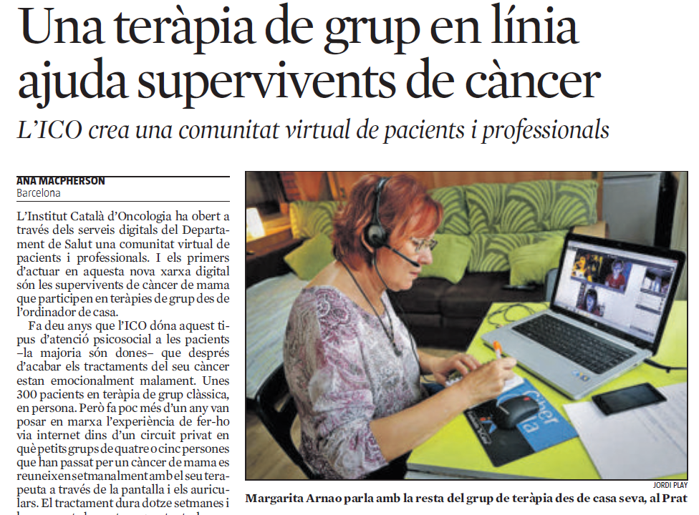
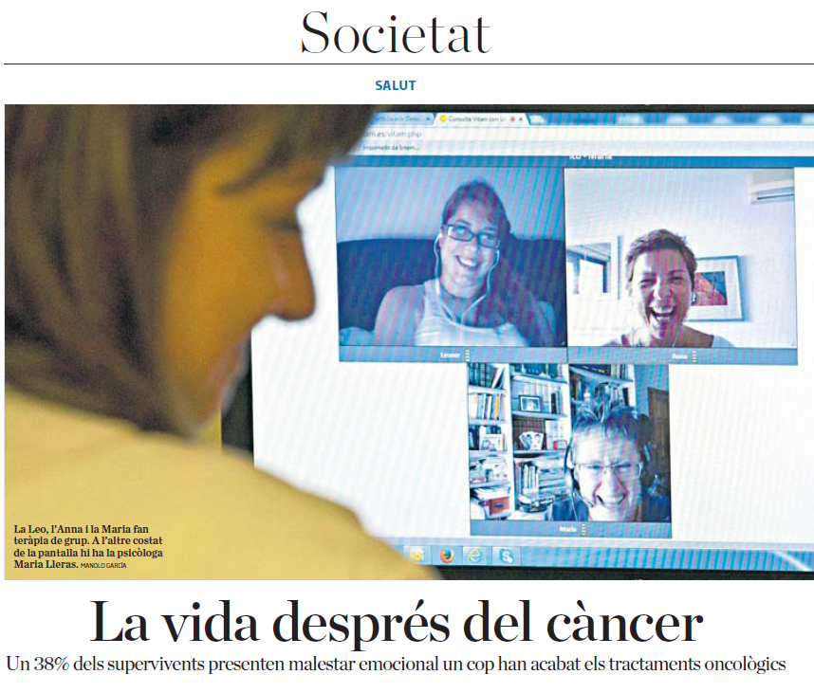
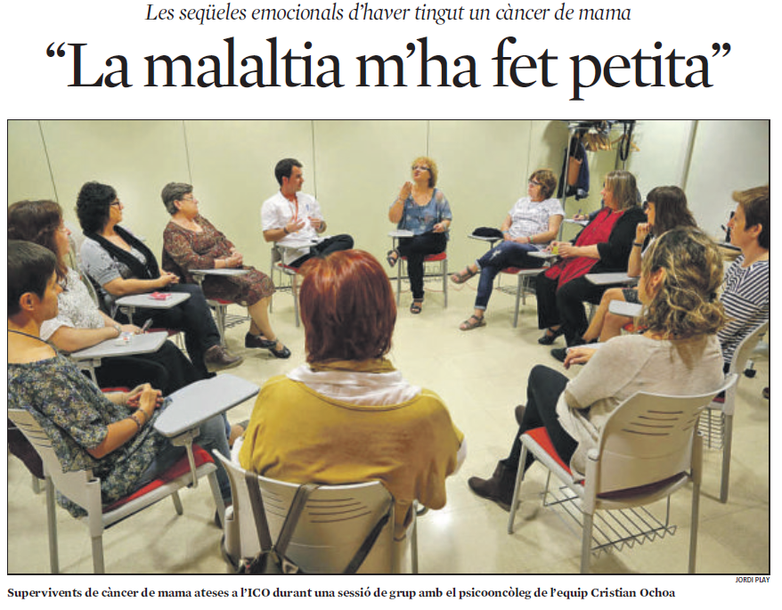
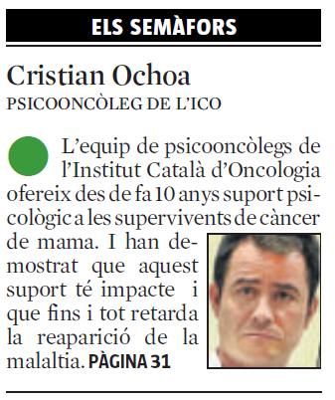
Psicooncologia online en los medios

Slide 12


  PROYECTOS DE INVESTIGACIÓN
  CON FINANCIACIÓN COMPETITIVA CONSEGUIDOS
  1. TRATAMIENTOS PSICOLÓGICOS ONLINE VS PRESENCIAL: ECCA
  IMPACTO DEL USO DE INTERNET EN CÁNCER: RELACIÓN MÉDICO-PACIENTE, INTELIGIBILIDAD INFORMACIÓN SANITARIA.
  COMUNIDADES DE SOPORTE ONLINE: ECCA
  MONITORIZACIÓN PSICOSOCIAL INTEGRADA EN COMUNIDADES TERAPÉUTICAS ONLINE EN CÁNCER

Slide 13



https://www.youtube.com/watch?v=qJjB0jhyvj0&feature=youtu.be
http://ico.gencat.cat
@ICOnoticies
www.facebook.com/ICOnoticies
Institut Català d’Oncologia
ICO l’Hospitalet
Hospital Duran i Reynals
Av. Granvia de L’Hospitalet, 199-203
08908 L’Hospitalet de Llobregat
ICO Badalona
Hospital Germans Trias i Pujol
Ctra. del Canyet s/n
08916 Badalona
ICO Girona
Hospital Doctor Trueta
Av. França s/n
17007 Girona
ICO Camp de Tarragona i Terres
de l’Ebre
Hospital Joan XXIII
C. Dr. Mallafrè Guasch, 4 43005 Tarragona
Hospital Verge de la Cinta
C. de les Esplanetes, 14 43500 Tortosa

